Slide 1

Git y GitHub

Slide 2

Sistema de Control de Versiones
Git y GitHub
Git es un sistema de control de versiones (VCS) distribuido gratuito y de código abierto diseñado para manejar desde proyectos pequeños a muy grandes, con velocidad y eficiencia.
Nos permite conocer los cambios realizados en los programas o software que vamos desarrollando con el paso del tiempo. Administra las distintas versiones
Nace como necesidad de control para el Kernel de Linux.
Coordinar el trabajo entre los diferentes desarrolladores del equipo.
Repositorios Locales y Remotos.

Slide 3

Orígenes
Proyecto del kernel de Linux
Se creó para que sea distribuido, rápido y más natural
Es capaz de manejar proyectos grandes

Slide 4
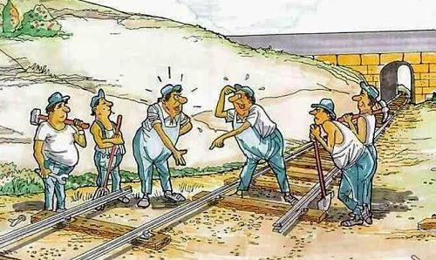
El mismo problema de siempre
¡Problemas de colaboración y trabajo en equipo manejando código fuente!

Slide 5
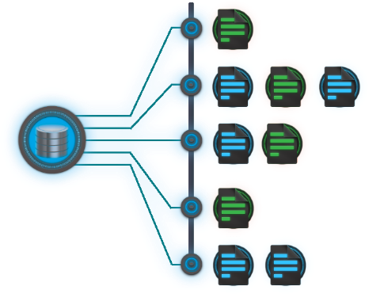
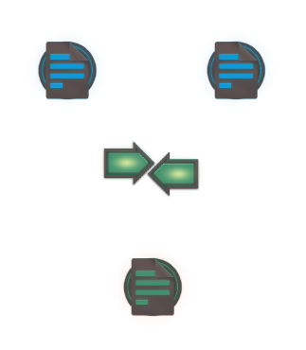
Sistemas de control de Versiones
Merging
Cápsula del tiempo

Slide 6

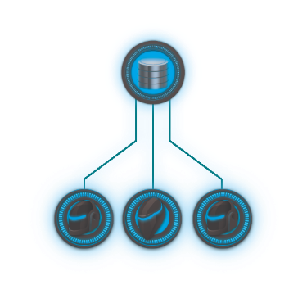
Ubicación de Repositorios
Repo centralizado
Repos distribuidos

Slide 7
Git es un Sistema de control de Versiones DISTRIBUIDO
en inglés DVCS o distributed version control system

Slide 8
Ventajas
Sistema distribuido, que permite el trabajo incluso sin conexión.
Super rápido y ligero, optimizado para hacer operaciones de control muy rápidas.
Crear ramas y mezclarlas poco propenso a problemas.
La integridad de la información está asegurada gracias a su modelo de almacenamiento, que permite predecir este tipo de problemas.
Permite flujos de trabajo muy flexibles.
El concepto de área de preparación o staging permite versionar los cambios como nos convenga, no todo o nada.
Operaciones locales
Copias instantáneas

Slide 9
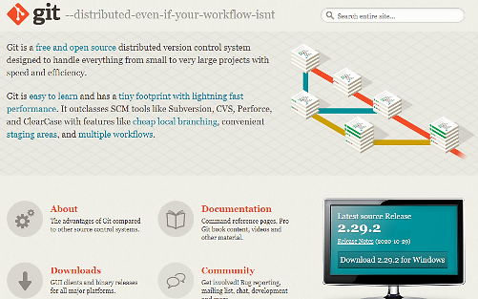
Instalación de GIT
Es multiplataforma. Se puede instalar en cualquier sistema operativo: Linux, OS X (Mac) y Windows.
Automáticamente se descargará la versión más adecuada.
https://git-scm.com/book/es/v2/Inicio---Sobre-el-Control-de-Versiones-Instalaci%C3%B3n-de-Git

Slide 10
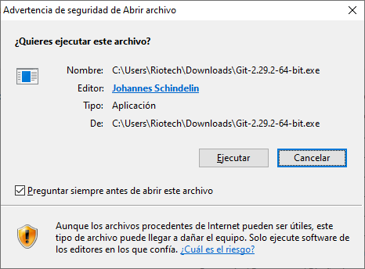
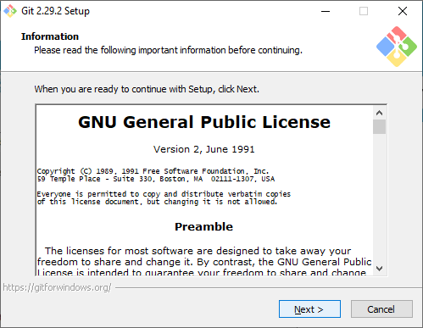
Instalación de GIT

Slide 11
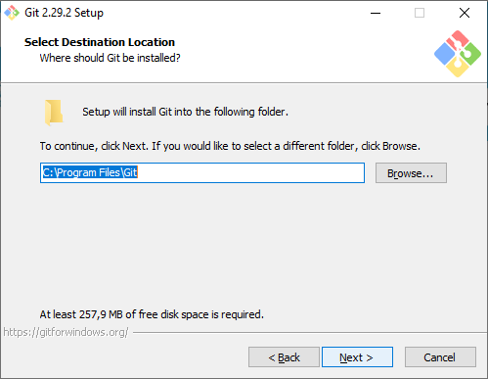
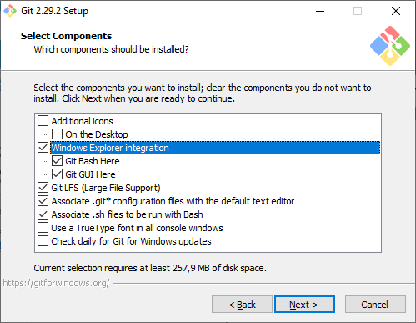
Instalación de GIT

Slide 12
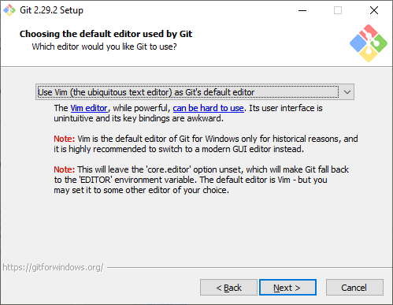
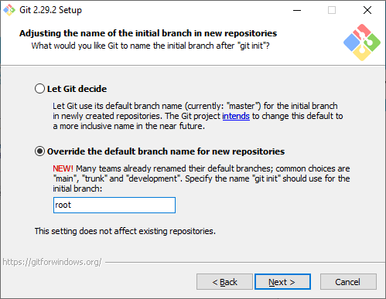
Instalación de GIT

Slide 13
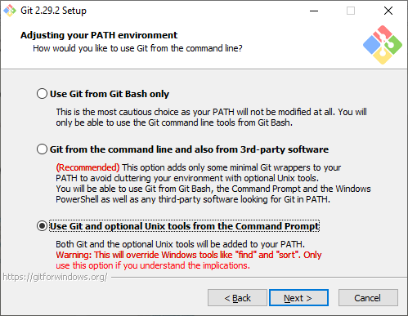
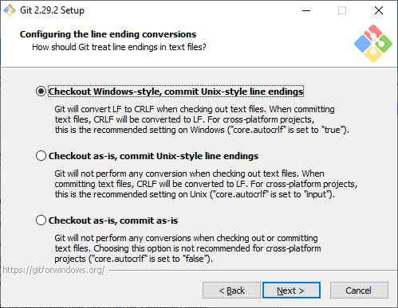
Instalación de GIT

Slide 14
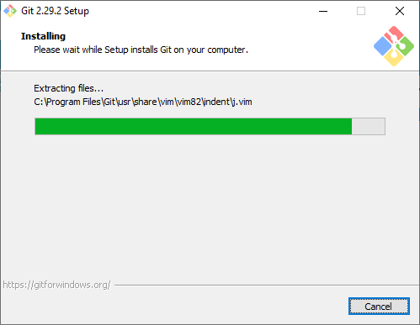
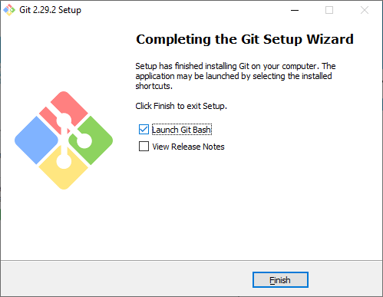
Instalación de GIT

Slide 15
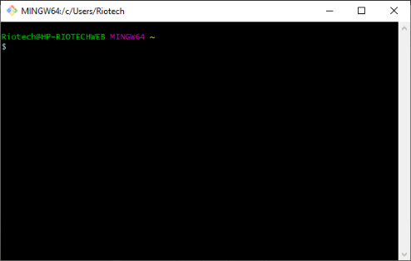
Instalación de GIT
ls: lista los directorios y archivos
pwd: directorio actual

Slide 16
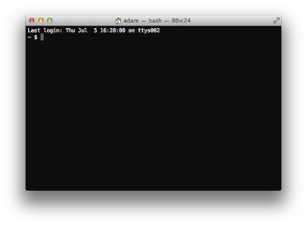
Trabajando con Git
Desde la línea de comandos
Existen herramientas con interfaz de usuario gráfica
Está integrada a la mayoría de los IDE

Slide 17
Ayuda desde la línea de comandos
λ git help
usage: git [--version] [--help] [-C <path>] [-c <name>=<value>]
[--exec-path[=<path>]] [--html-path] [--man-path] [--info-path]
[-p | --paginate | -P | --no-pager] [--no-replace-objects] [--bare]
[--git-dir=<path>] [--work-tree=<path>] [--namespace=<name>]
<command> [<args>]
These are common Git commands used in various situations:
...

Slide 18
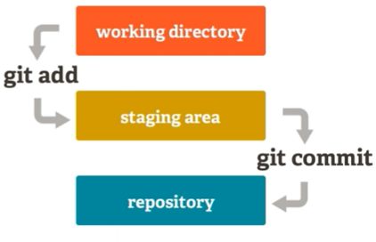
Comandos Básicos
git init
git add <file>
git status
git commit
git push
git pull
git clone

Slide 19
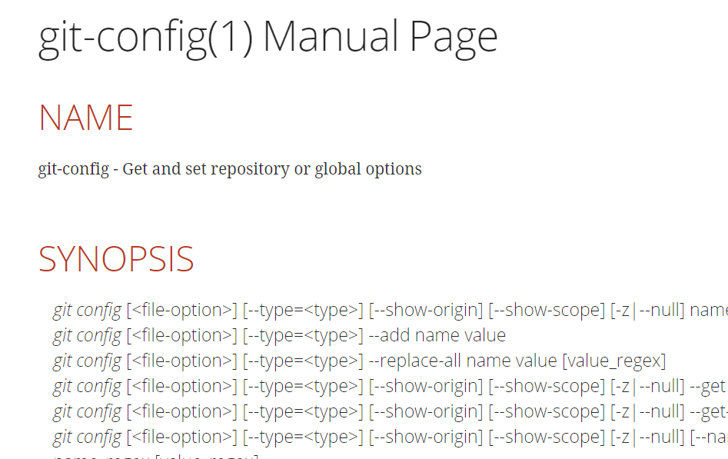
git help
λ git help config
se le puede pasar cualquier comando de git

Slide 20
Configurando Git
λ git config --global user.name “Nombre Apellido"
λ git config --global user.email “nombre@ejemplo.com”
λ git config --global color.ui true

Slide 21
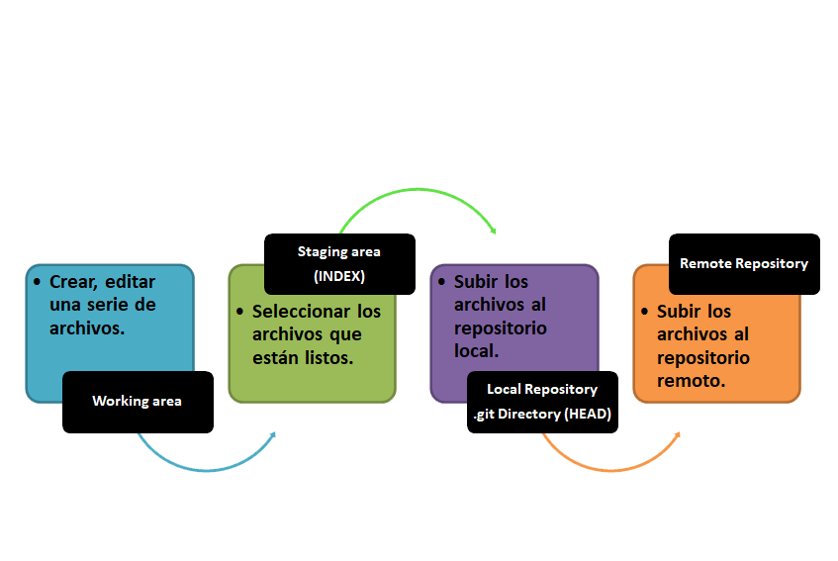
Flujo de Trabajo
git commit
git add
git push

Slide 22
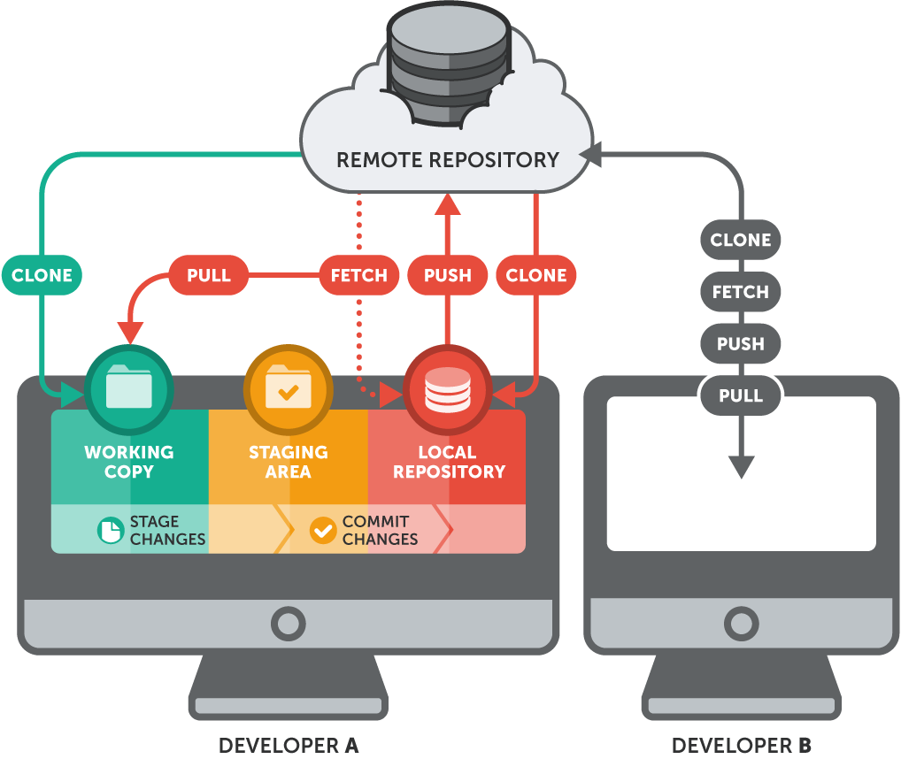
Flujo de Trabajo

Slide 23
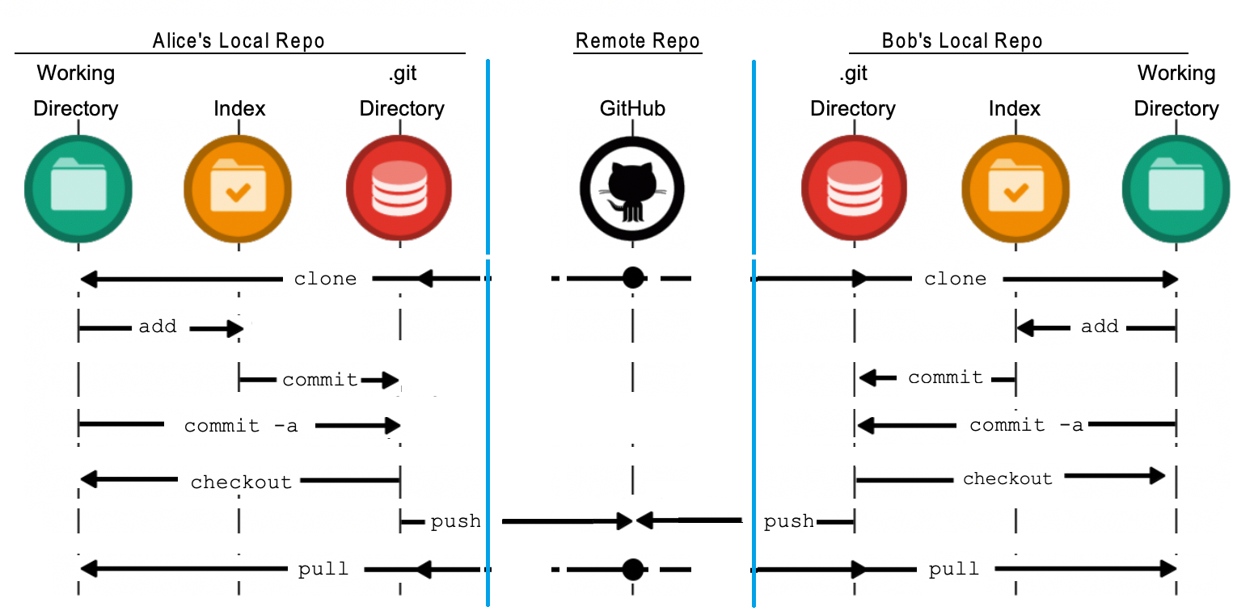
Flujo de Trabajo

Slide 24
DEMO

Slide 25
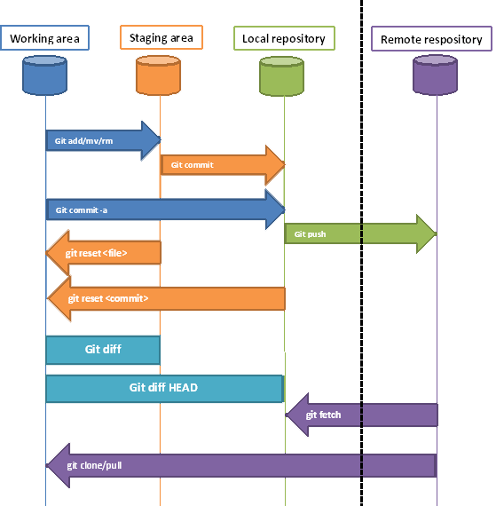

Slide 26
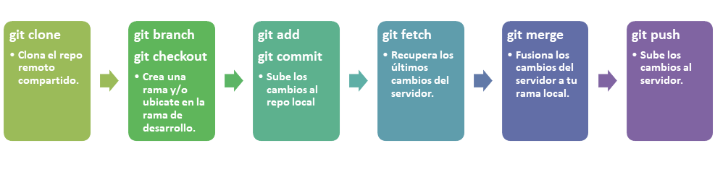
¿Cómo colaborar en un proyecto de Git?
https://www.atlassian.com/es/git/tutorials/comparing-workflows/gitflow-workflow

Slide 27
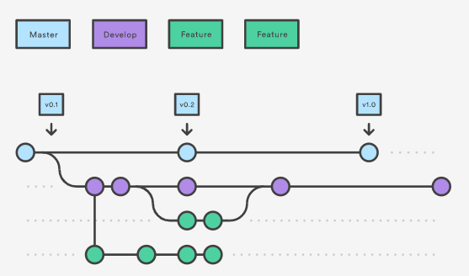
Flujo de Trabajo en Git
Como punto de partida, te proponemos analizar el flujo de trabajo diseñado por Vincent Driessen en nvie el cual, proporciona un modelo sólido para gestionar proyectos.
Para profundizar clic en el siguiente enlace: https://www.atlassian.com/es/git/tutorials/comparing-workflows/gitflow-workflow

Slide 28
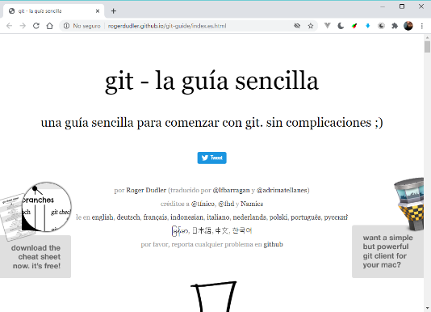
Git: la guía sencilla
https://rogerdudler.github.io/git-guide/index.es.html
https://www.atlassian.com/es/git/tutorials/learn-git-with-bitbucket-cloud

Slide 29
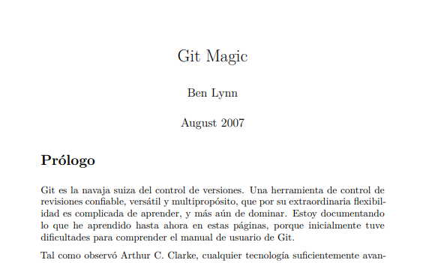
Prefieres un libro...
http://www-cs-students.stanford.edu/~blynn/gitmagic/intl/es/book.pdf

Slide 30
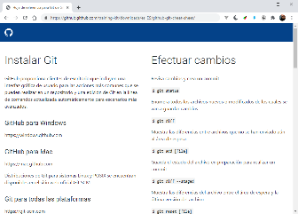
Resumen de comandos
https://github.github.com/training-kit/downloads/es_ES/github-git-cheat-sheet/

Slide 31
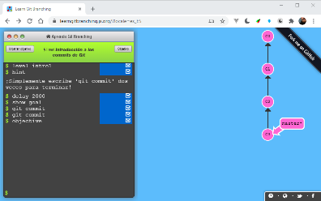
Aprende ramas en Git de forma interactiva
https://learngitbranching.js.org/?locale=es_ES

Slide 32
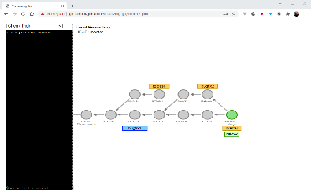
También puedes practicar ramas con...
http://git-school.github.io/visualizing-git/#cherry-pick

Slide 33


